Slide 1

12조
팀 프로젝트
제안서
002 논리회로설계및실험
2025년 11월 20일
김륜영 | 김동진

Slide 2
목차
LIST
01
02
03
04
프로젝트 주제 및 기능
사용 모듈
가속 모듈 기능
감속 모듈 기능
05
06
07
설계도
알고리즘
개발 일정

Slide 3
01
프로젝트 주제 및 기능
PROJECT
  주제
자동차의 가/감속 및 변속 시뮬레이터
  기능
1. 기어 단수(1~6단)를 수동 변경
2. 가속, 감속 제어 및 변속 타이밍 알림
3. 현재 상태에 맞는 RPM 및 속도 출력

Slide 4
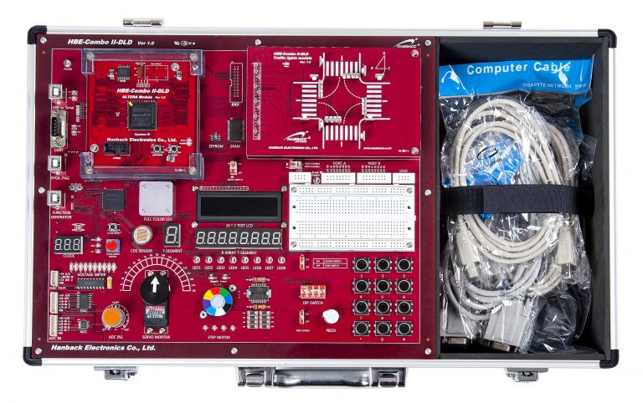
02
사용 모듈
  DIP스위치
  버튼 스위치
  7-segment
  8array -7segment
  Servo 모터
  Full Color LED

Slide 5
03
가속 모듈 기능
  기어 1단 (DIP스위치, 7-segment)
  가속 버튼
  현재속도 10km/h (8array -7segment)
  현재 RPM 표시 (servo 모터)

Slide 6
03
가속 모듈 기능
  기어 1단에서 가속을 더 했을 경우
  RPM 임계값 초과
  LED 점등

Slide 7
03
가속 모듈 기능
  기어를 2단으로 변속 후 가속
  RPM 임계값 이하로 하락
  LED 소등
  현재 속도 계속 증가

Slide 8
04
감속 모듈 기능
  기어 2단 (DIP스위치, 7-segment)
  감속버튼
  현재속도 40km/h (8array -7segment)
  낮은 RPM

Slide 9
04
감속 모듈 기능
  기어를 1단으로 변속
  RPM 증가 후 하락
  현재속도 하락

Slide 10
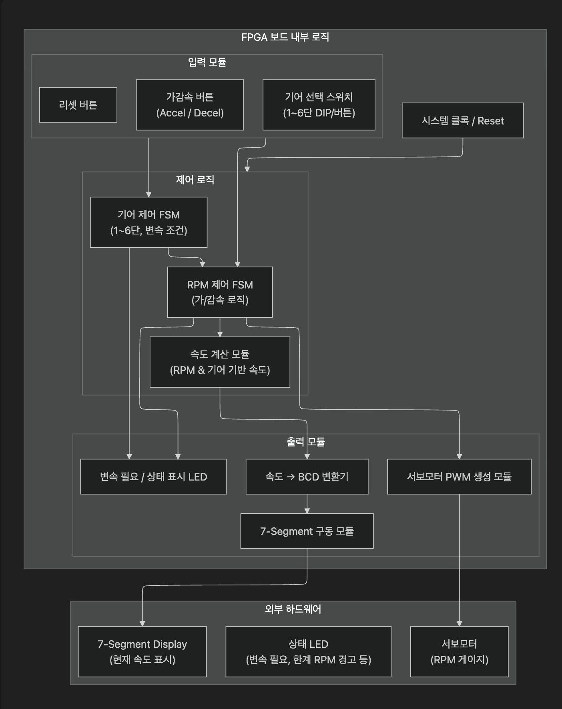
05
설계도

Slide 11
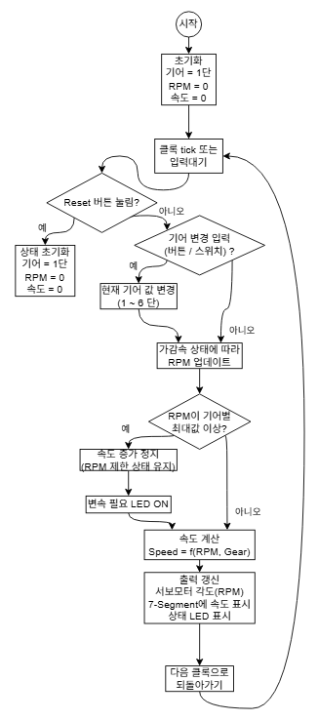
06
알고리즘

Slide 12
07
개발 일정
기간 | 내용
11월 3주 | 제안서 작성 및 시스템 구조 확정
11월 4주 | RPM FSM, Gear FSM, Speed Logic 설계
11월 5주 | 7-Segment 및 servo PWM 모듈 제작
12월 1주 | 모듈 통합 및 FPGA 보드 업로드
12월 2주 | 동작 테스트 및 오류 수정
12월 3주 | 최종 보고서 및 발표자료 제작

Slide 13
THANK YOU
감사합니다

